Slide 1
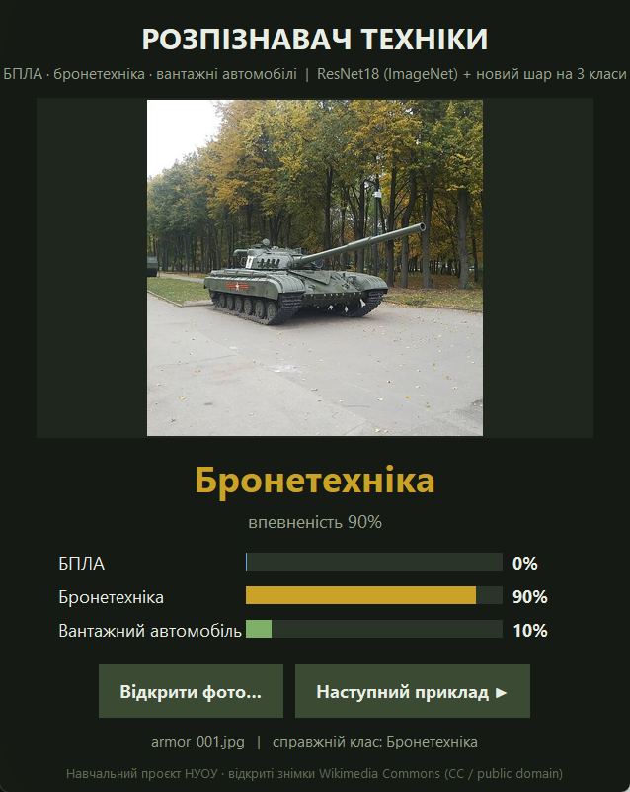


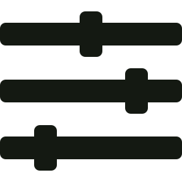
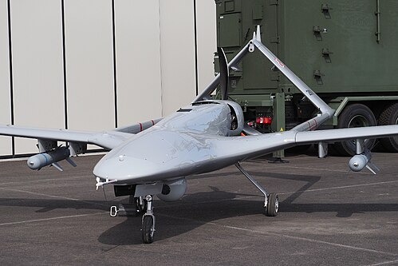
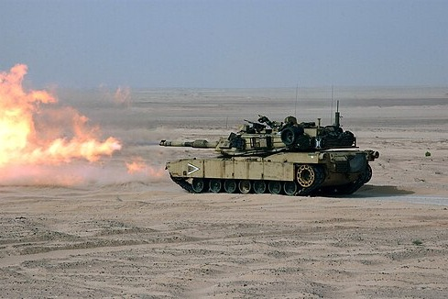
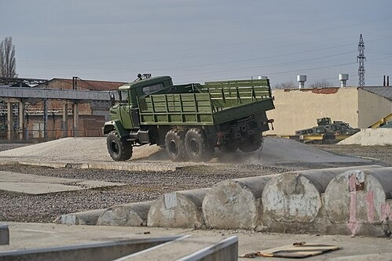
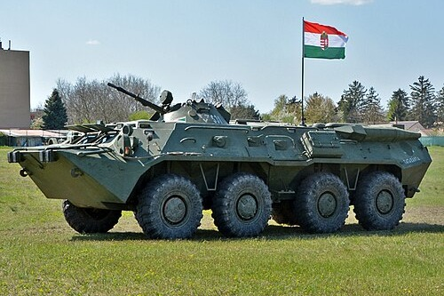
Розпізнавач техніки
Готова нейромережа ResNet18 донавчена розрізняти БПЛА, бронетехніку й вантажівки
МОДЕЛЬ
ДАНІ
АДАПТАЦІЯ
ResNet18 · ImageNet
99 відкритих фото
Новий шар 512 → 3
Попередньо навчена на 1,2 млн фото, 1000 класів. Джерело — PyTorch Hub (torchvision)
Wikimedia Commons, відібрані вручну: 20 навч. + 4 валід. на клас, 27 — тест
Замінено вихідний шар, розморожено блок layer4; 12 епох — 2 хв на CPU
Нові знімки, яких модель не бачила фото → клас → впевненість
Bayraktar TB2
M1 Abrams
КрАЗ-6322
БТР-80 · складний набір
БПЛА
100 %
Бронетехніка
100 %
Вантажівка
70 %
Бронетехніка
69 %
Notes:
Тема — повторне використання готової моделі. Завдання: навчальний застосунок відносить фото до трьох класів — БПЛА, бронетехніка, вантажівки.
Модель — ResNet18 з PyTorch Hub, вже навчена на ImageNet. Дані — 99 відкритих знімків з Wikimedia Commons, відібраних вручну: прибрав карти, макети, фото людей.
Що змінено: старий вихідний шар на 1000 класів замінив новим на 3 класи і додатково донавчив останній блок layer4. Навчання — 2 хвилини на звичайному ноутбуці без GPU.
Ліворуч — сам застосунок: фото, клас, впевненість і розподіл ймовірностей. Праворуч — нові знімки: Bayraktar і Abrams — 100 %, КрАЗ — 70 %, колісний БТР-80, якого не було в навчанні, — 69 %.

Slide 2

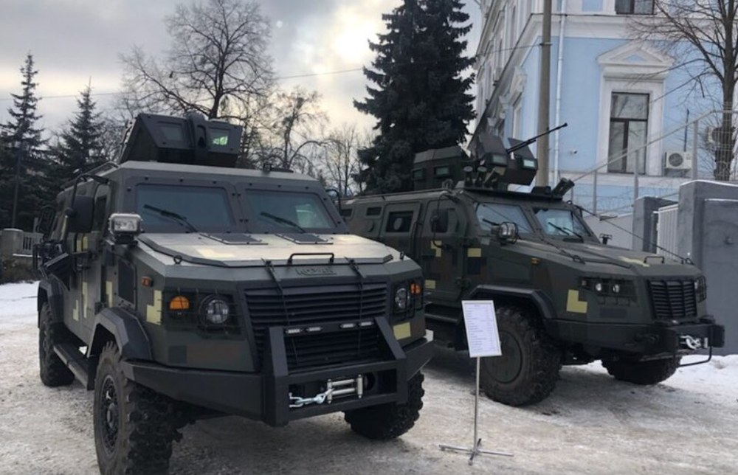
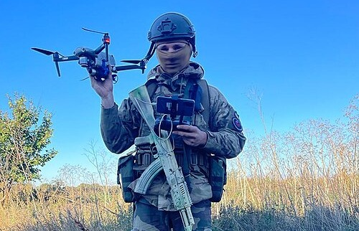


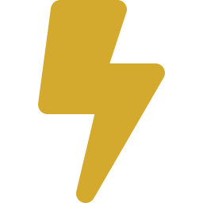
Тест 100 %, нетипова техніка 88 %
Розморожений layer4 дає більше, ніж навчання лише нового шару
Де модель помиляється
«Козак-2» → «вантажівка», 97 %
Дрон → «бронетехніка», 72 %
Складний набір — техніка, якої не було в навчанні: квадрокоптери, Akıncı, БТР-80, БМП-1, MRAP, Unimog, Iveco, ГАЗ-66
Броня в навчанні лише гусенична: модель вивела правило «колеса + кабіна = вантажівка»
Квадрокоптер — мала частка кадру; переважають камуфляж і зброя
Переваги
Обмеження
Як оцінено
60 фото і 2 хв на CPU замість тисяч знімків і GPU: ознаки форм уже вивчені на ImageNet
Малий тест; немає класу «інше»; колісна броня плутається з вантажівками; малі об’єкти
Відкладений тест, складний набір, аналіз впевненості: прогноз < 70 % — на перевірку оператору
Notes:
Порівняв два режими. A — навчається тільки новий шар: 93 % на тесті. B — ще й розморожений layer4: 100 % на тесті з 27 знімків.
Щоб перевірити чесно, зібрав окремий складний набір — 24 знімки техніки інших типів. Там режим B дає 88 %, режим A — 71 %.
Помилки показові. Колісні бронеавтомобілі «Козак-2» модель назвала вантажівкою з впевненістю 97 %: бронетехніка в навчанні була лише гусеничною, тож колеса й кабіна для неї — ознака вантажівки. Це зсув даних, і це найнебезпечніший тип помилки — висока впевненість. Солдата з квадрокоптером віднесла до бронетехніки: дрон замалий у кадрі.
Висновок: готова модель дає результат на 60 фото за дві хвилини без GPU. Обмеження — малий тест, немає класу «інше», треба додати колісну броню й малі дрони. Код, дані й модель — у репозиторії на GitHub.

